Slide 1
UX
Presented by 00 Month 0000

Slide 2
Chapter 13: User Experience (UX) – Uživatelská zkušenost
Co je to UX (User Experience) ?
Kdo je zodpovědný za UX ?
Co UX znamená pro uživatele ?
Jak analyzovat dopad UX ?
© CodeFirst:Girls 2019
Notes:
Page 1 - Chapter 13, User Experience

Slide 3
Co je to Uživatelská zkušenost ?
Celkový pocit, který váš produkt, stránka, nástroj zanechá v uživateli.
© CodeFirst:Girls 2019
Notes:
Page 2 - What is User Experience?

Slide 4
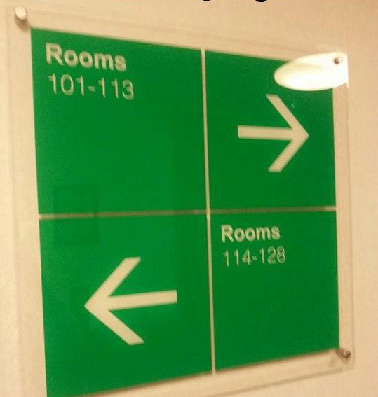
UX Je všude kolem nás
Kudy do
místnosti 113 ?

Slide 5
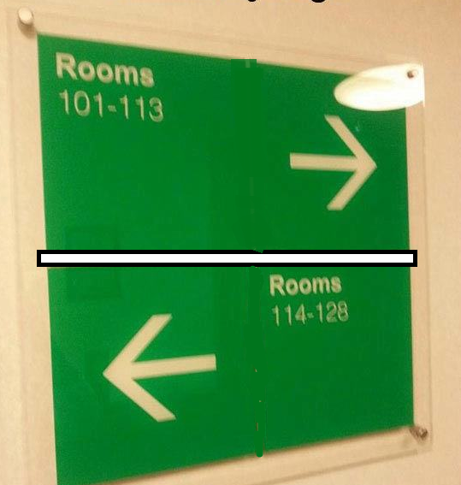
Oddělujte logické celky
To co patří k sobě,
ať je u sebe
To co nepatří,
ať je oddělené

Slide 6
UX není UI
User Experience
Je o použitelnosti produktu
Je o užívání produktu
User Interface
Je estetika, design, líbivost
Je součást UX
© CodeFirst:Girls 2019
Notes:
Page 4 - What UX is not

Slide 7
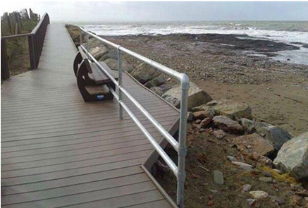
UX není UI

Slide 8
Kdo je zodpovědný za UX?
Všichni ! Každý člen týmu
Každý člen týmu, kdo mění něco na produktu (webu), je zodpovědný za UX.
© CodeFirst:Girls 2019
Notes:
Page 5 - Who is responsible for UX?

Slide 9
Kdo je zodpovědný UX?
Marketing:
Porozumění zákazníkům
Visual Designers:
Komunikace estetiky a stylu
Business Analysts:
Balancuje požadavky businessu a potřeby uživatele
Vývojář:
Zapracuje UX ve svém kódu
Testing:
Otestuje UX
© CodeFirst:Girls 2019
Notes:
Page 6 - Who is responsible for UX?

Slide 10
Proč nám zaleží na UX ?
Když je těžké aplikaci/web používat, proč bych se tam vracel ?
© CodeFirst:Girls 2019
Notes:
Page 7 - Why does UX matter?

Slide 11
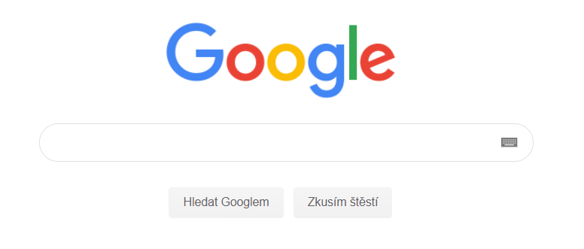
Jeden klik

Slide 12
Příběh uživatele - STORY
User stories jsou příběhy, které se vyprávějí a o kterých se mluví
JAKO NĚKDO … CHCI … PROTOŽE .
Jako návštěvník webu si chci přečíst recept na borůvkový koláč, abych ho mohl dobře uvařit
Jako návštěvnice Code Like a Girl si chci sednout k počítači s wi-fi, abych mohla ihned studovat

Slide 13

Různí uživatelé #1

Slide 14

Různí uživatelé #2

Slide 15
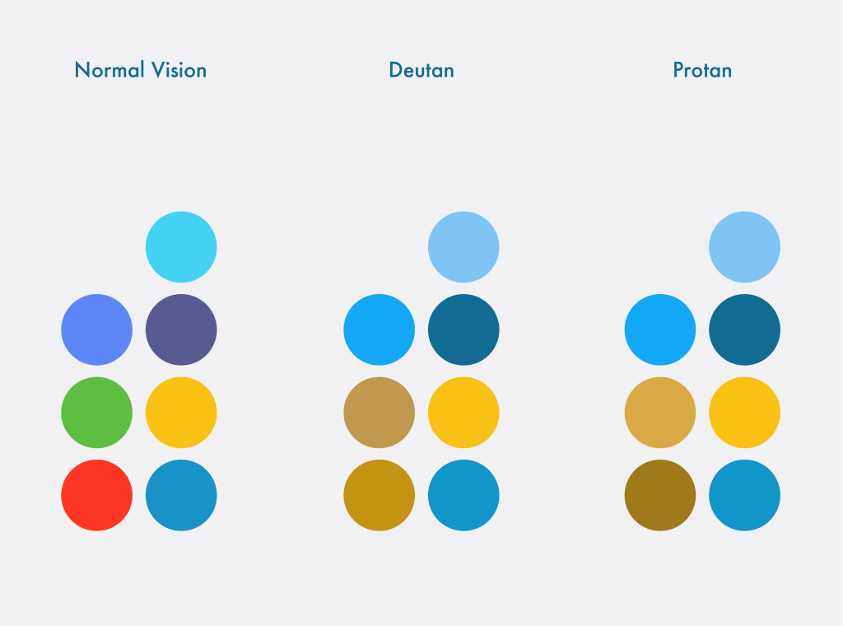
Různí uživatelé #3

Slide 16
Různí uživatelé #4
Slepí uživatelé – čtečky webu
Malé děti
Prarodiče
Ne moc technicky zdatní uživatelé

Slide 17
Měření UX
(T)NPS (Transactional Net Promoter Score)
First-Time Fix Rate (FTFR)
Komentáře
Sociální sítě
Webové analytiky
Jak dlouho jsem na stránce
Pořád se vracím na původní místo a bloudím v kruhu

Slide 18
UX & Uvnitř bubliny & Ego
Bublina
Když něco vytvářím, tak jsem uvnitř bubliny
Vím, kde co najdu
Vím, jak všechna tlačítka fungují
Ego
Uživatel stránku nikdy neviděl
Bude se pohybovat intuitivně
Nemějme uživateli za zlé, že po padesaté kliká na to samé tlačítko
Poučme se z toho a udělejme lepší UX

Slide 19
Navrhneme UX ! #1
Vytvořte malé skupinky po 3
Pobavte se o nápadu jednoduché (statické) webové stránky
O jejím obsahu
Napište si jednoduchou User story
Na papír pomocí tužky udělejte náčrtek stránky
Náčrtek ať schematicky obsahuje obrázky, tabulky, texty, odkazy, tlačítka ….

Slide 20
Navrhneme UX ! #2
Vyměňte si náčrtky mezi týmy
Vžijte se do role uživatele pro náčrtek jiného týmu (uživatelská role podle User Story)
Udělejte kognitivní průchod…

Slide 21
Navrhneme UX ! #3 – Kognitivní průchod
Chápe uživatel, že musí udělat danou akci?
Vidí ten ovládací prvek? Najde/všimne si ho? (když ho nevidí - ví, kde ho najde?)
Chápe, že musí použít ten prvek, aby dosáhnul té akce?
Dostane odezvu?

Slide 22
Workshop Soutěž…

Slide 23
Linky
https://haveibeenpwned.com
https://dribbble.com
https://shortiedesigns.com/blog/10-top-principles-effective-web-design/

